Slide 1
Прочтите стихотворение
У каждого дела Запах особый: В булочной пахнет Пахнет кондитер Тестом и сдобой. Орехом мускатным. Мимо столярной Доктор в халате Идёшь мастерской, - Лекарством приятным. Стружкою пахнет Рыхлой землёю, И свежей доской. Полем и плугом Пахнет маляр Пахнет крестьянин, Скипидаром и краской. Идущий за плугом. Пахнет стекольщик Рыбой и морем Оконной замазкой. Пахнет рыбак. Куртка шофёра Только безделье Пахнет бензином. Не пахнет никак. Блуза рабочего
Маслом машинным.

Slide 2
Классный час «Найти себя»
Классный руководитель 9 класса Ярмушова В.Н.

Slide 3
2016 год -
год образования и профориентации в Дрожжановском районе

Slide 4
Эпиграф классного часа
Если человек не знает,
к какой пристани он держит путь,
для него ни один ветер
не будет попутным.
Сенека , Древнеримский философ

Slide 5
Остановка
Все профессии нужны,
все профессии важны

Slide 6
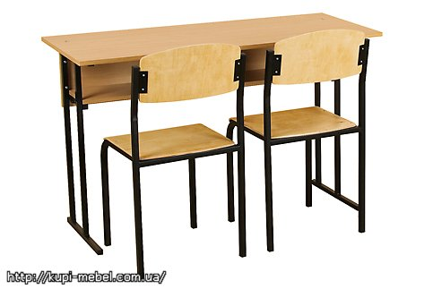
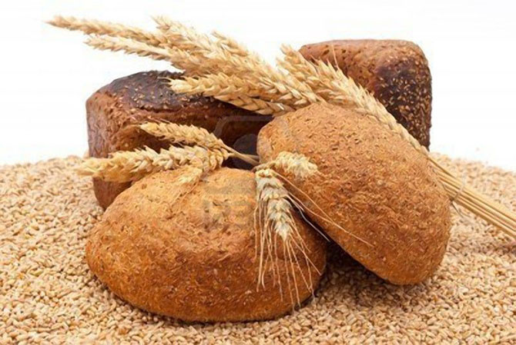
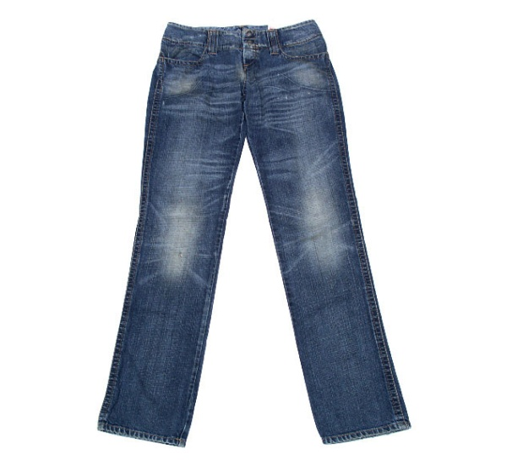
Остановка «Найди профессии»

Slide 7
Всегда нужные профессии
Водитель, инженер, техник, конструктор, слесарь, электрик, бухгалтер, экономист, учитель, врач, строитель, сантехник швея и другие

Slide 8
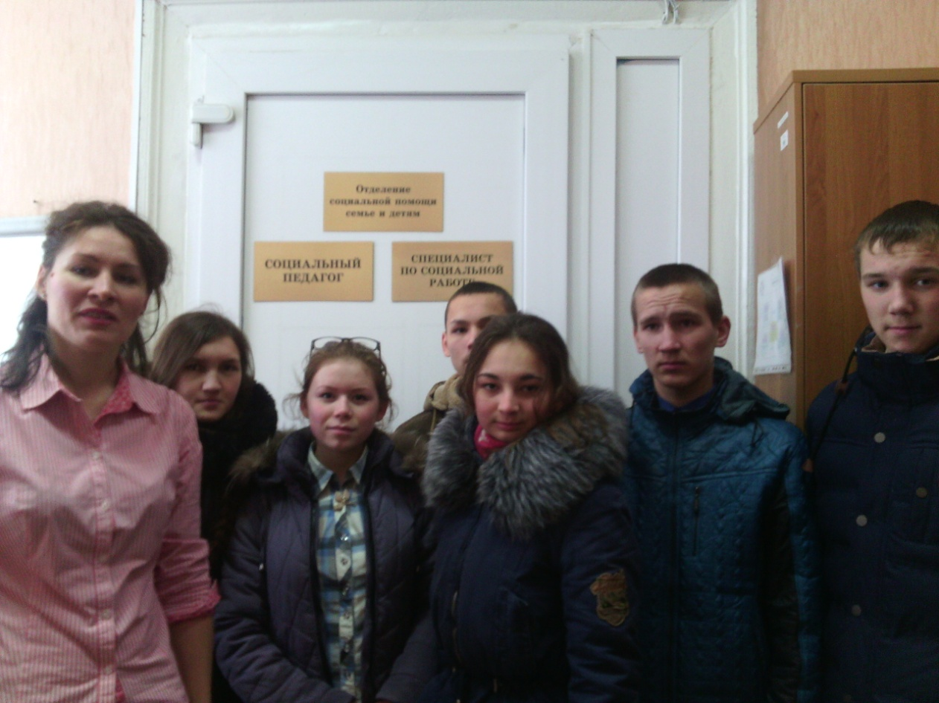
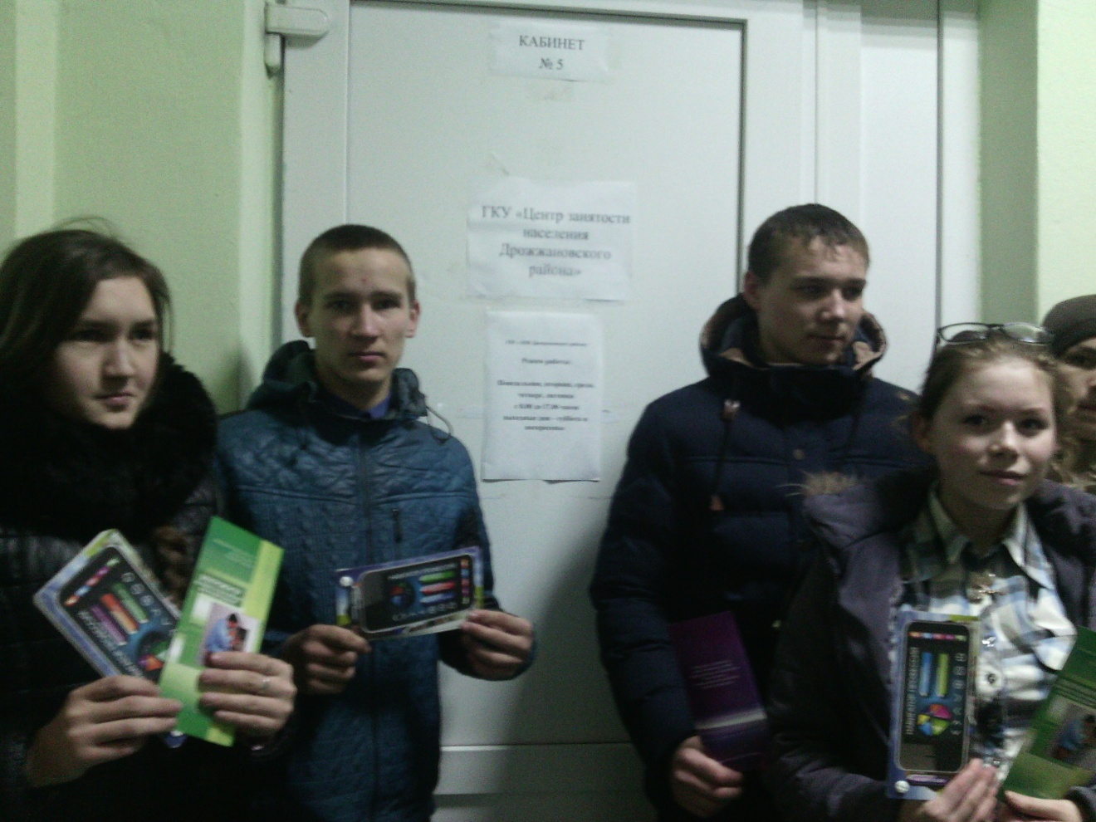
Интеллектуальная физкультминутка

Slide 9
Востребованные профессии в Дрожжановском районе
Инженер-механик, слесарь-механик, электрик, агроном, водитель современных сельскохозяйственных машин, химик, ветеринарный врач, строитель и другие.

Slide 10
Остановка «Самый лучший выбор»

Slide 11
Остановка «Эрудит»
Ч-П _____________ К
Ч -Т_____________ П
Ч-Ч_____________ Э
Ч-З______________ О
Ч-Х______________ А

Slide 12
Остановка
Профессия самая-самая

Slide 13
Остановка
«Наши профессии»

Slide 14
Формула правильного выбора профессии
Хочу + могу + надо
мои способности востребован-
желания возможности ность
профессии

Slide 15
Выбирая профессию, выбираем судьбу
Если вы удачно выберете труд и вложите в него всю свою душу, то счастье
само вас отыщет
К.Д. Ушинский

